Slide 1
Chap8 ― 6
方向导数与梯度
上海交大乐经良

Slide 2

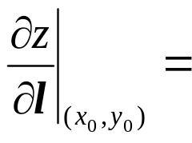
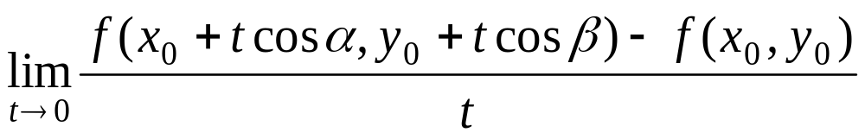
8.6.1 方向导数
一.定义
非零向量l 的方向余弦为
,函数
z=f(x,y)沿l 的方向导数
偏导数是函数在沿坐标轴方向上的变化率
方向导数则是沿其他方向的变化率
乐经良

Slide 3
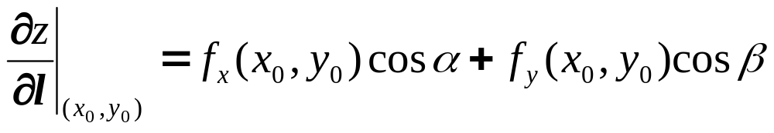
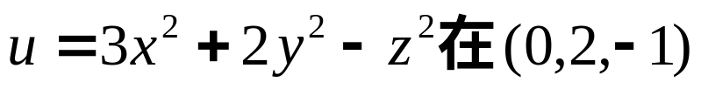

二. 充分条件和计算公式
若z=f(x,y)在P₀(x₀,y₀)可微,向量l 的方向
余弦为
,则在P₀点存在方向导数
例 求函数
处沿
的方向导数
乐经良

Slide 4

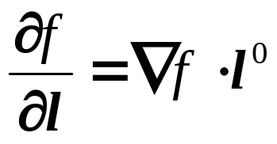
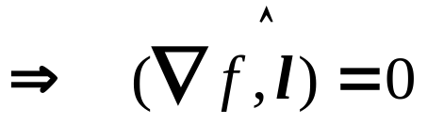
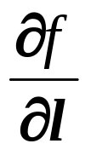
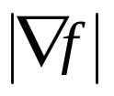
8.6.2 梯度
函数 f(x,y)在点P₀(x,y)的梯度为
简记为
(可推广至三维情况)
利用梯度的符号，得到
时，方向导数
取得最大值
乐经良

Slide 5
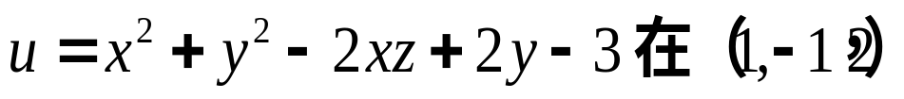
梯度的方向是方向导数取最大值时的方向，
也即函数变化率最大的方向，它的模是方向
导数的最大值
例 求函数
处方向导数的最大值
(往年试题)
乐经良

Slide 6


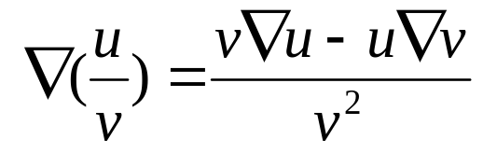


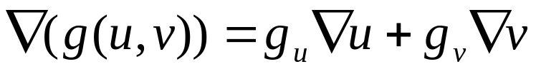

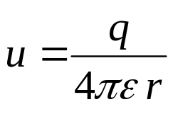
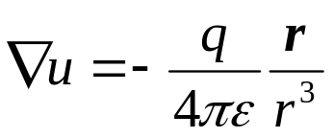

运算符号
— 梯度算子
, (c₁,c₂是常数);
当u 是一个物理量时，
是它的梯度场
它不依赖坐标系的选择.例如u 是电位时
那么
给出了电场强度
(其中
是它的模）
乐经良

Slide 7
H.W
习题8
40(1)(3)
41(2) (3)
42
乐经良

